Slide 1

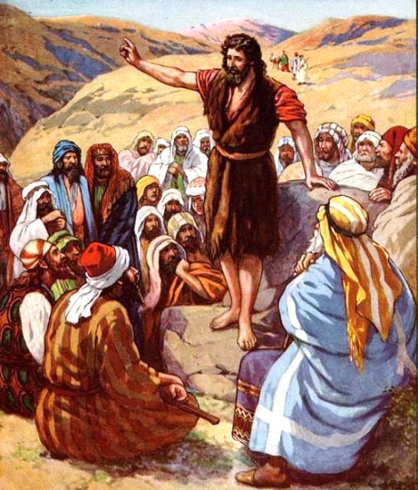
EL SEGUNDO ELIAS
La profecía dijo: “Voz que clama: "Preparad en el desierto el camino al Eterno, enderezad calzada en la soledad a nuestro Dios.”
Isaías. 40:3.

Slide 2
A diferencia de Elías tisbita, este segundo Elías, o sea, Juan Bautista, si se nos dice quienes eran sus padres, y otros detalles que nos ayudarás a comprender el carácter de este Elías.
Lucas 1:5-17. Hubo en los días de Herodes, rey de Judea, un sacerdote llamado Zacarías, de la clase de Abías; su mujer era de las hijas de Aarón, y se llamaba Elisabet. Ambos eran justos delante de Dios, y andaban irreprensibles en todos los mandamientos y ordenanzas del Señor. ⁷ Pero no tenían hijo, porque Elisabet era estéril, y ambos eran ya de edad avanzada.
⁸ Aconteció que ejerciendo Zacarías el sacerdocio delante de Dios según el orden de su clase, ⁹ conforme a la costumbre del sacerdocio, le tocó en suerte ofrecer el incienso, entrando en el santuario del Señor. ¹⁰ Y toda la multitud del pueblo estaba fuera orando a la hora del incienso.

Slide 3
¹¹ Y se le apareció un ángel del Señor puesto en pie a la derecha del altar del incienso. ¹² Y se turbó Zacarías al verle, y le sobrecogió temor. ¹³ Pero el ángel le dijo: Zacarías, no temas; porque tu oración ha sido oída, y tu mujer Elisabet te dará a luz un hijo, y llamarás su nombre Juan. ¹⁴ Y tendrás gozo y alegría, y muchos se regocijarán de su nacimiento; ¹⁵ porque será grande delante de Dios.
No beberá vino ni sidra, y será lleno del Espíritu Santo, aun desde el vientre de su madre. ¹⁶ Y hará que muchos de los hijos de Israel se conviertan al Señor Dios de ellos. ¹⁷ E irá delante de él con el espíritu y el poder de Elías, para hacer volver los corazones de los padres a los hijos, y de los rebeldes a la prudencia de los justos, para preparar al Señor un pueblo bien dispuesto.

Slide 4
Lucas 1: 23,24. Y cumplidos los días de su ministerio, se fue a su casa. ²⁴ Después de aquellos días concibió su mujer Elisabet….,Verso 57, cuando llegó el tiempo, Isabel dio a luz un hijo… y su padre dijo: «Juan es su nombre» Verso 63. Nombre que le fue asignado por el ángel cuando aún no había sido engendrado Verso 13.
Según (Luc.1:39), Zacarías y Elisabet vivían en la montaña de Judá. De las ocho aldeas de Judá asignadas por Josué a los sacerdotes parece que Hebrón y Holón (Hilén) eran las únicas que estaban situadas en la montaña, por tanto, en una de estas vivía Juan con sus padres.

Slide 5
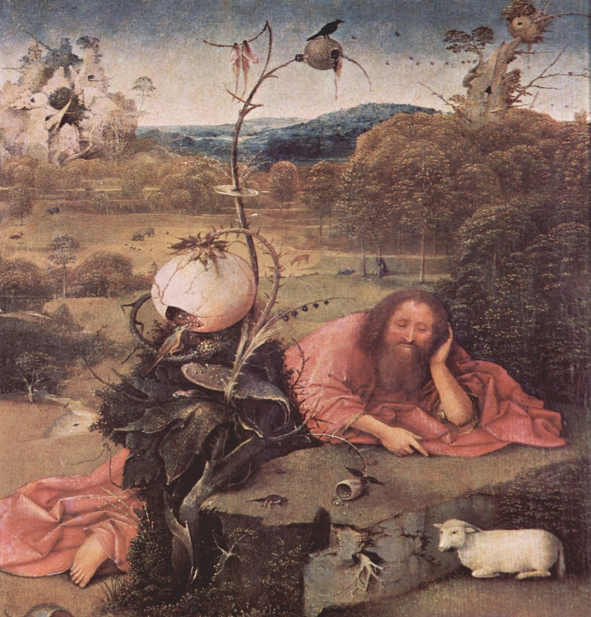
Luc.1: 80 dice: Y el niño crecía, (físicamente) y se fortalecía en espíritu; y estuvo en lugares desiertos hasta el día de su manifestación a Israel.
Se «fortalecía en espíritu». Es decir, en inteligencia y percepción moral, lo mismo que se dice de Jesús en (Luc. 2:40; 52). El desarrollo simétrico de las facultades físicas, mentales y morales está bien ilustrado en la vida de Juan, porque sus padres lo criaron en “disciplina y amonestación del Señor” (Efe.6:4). Sus maestros primarios fueron sus padres temerosos de Dios, lo cual con toda seguridad había sucedido con Elías.

Slide 6

Hoy también tenemos el privilegio de vivir en comunión con Dios, de tal modo que podamos “esperar que el Espíritu divino amoldará a nuestros pequeñuelos, aun desde los primeros momentos”
(DTG 473).
Dios asigno a los padres la responsabilidad de inculcar en sus hijos los caminos de Dios (Deut.6:4-9).
Esto nos dice que los padres de Elías y Juan cumplieron fielmente su responsabilidad.

Slide 7
«y estuvo en lugares desiertos hasta el día de su manifestación a Israel»
Había una gran obra designada para el profeta Juan, pero no había ninguna escuela en la tierra a la cual pudiera asistir. Debía adquirir su conocimiento lejos de las ciudades, en el desierto. Las Escrituras del Antiguo Testamento, Dios y la naturaleza que él había creado debían ser sus libros de estudio.
Dios estaba capacitando a Juan para su obra de preparar el camino del Señor. Su alimento era simplemente LANGOSTAS Y MIEL SILVESTRE. Las costumbres y las prácticas de los hombres no debían ser la educación de este hombre. La preocupación por lo mundano no debía afectar en nada la formación de su carácter (MS 131, 1901).

Slide 8
Juan no se sentía suficientemente fuerte para soportar la gran presión de la tentación que encontraría en la sociedad.
Temía que su carácter fuera modelado de acuerdo con las costumbres que prevalecían entre los judíos, y escogió el desierto como su escuela, en la cual su mente podía ser debidamente educada y disciplinada por el gran libro de Dios: la naturaleza.
En el desierto, Juan podía negarse a sí mismo más fácilmente, dominar su apetito y vestirse de acuerdo con la sencillez natural.

Slide 9
Juan se estaba capacitando mediante las privaciones y las dificultades para disciplinar de tal manera todas sus facultades físicas y mentales, que pudiera sostenerse entre las gentes tan inconmovible frente a las circunstancias como las rocas y montañas del desierto que lo habían rodeado durante treinta años (2SP 47).
Satanás no pudo mover a Juan.
La niñez, juventud y edad viril de Juan -que vino con el espíritu y el poder de Elías para hacer una obra especial de preparar el camino para el Redentor del mundo- se distinguieron por su firmeza y poder moral. Satanás no pudo moverlo de su integridad
(RH 3-3-1874).

Slide 10
El ángel Gabriel le había dicho a Zacarías: «Y tendrás gozo y alegría, y muchos se regocijarán de su nacimiento; ¹⁵ porque será grande delante de Dios. No beberá vino ni sidra, y será lleno del Espíritu Santo, aun desde el vientre de su madre.
¹⁶ Y hará que muchos de los hijos de Israel se conviertan al Señor Dios de ellos.¹⁷ E irá delante de él (Cristo) con el espíritu y el poder de Elías, para hacer volver los corazones de los padres a los hijos, y de los rebeldes a la prudencia de los justos, para preparar al Señor un pueblo bien dispuesto».

Slide 11
Y cumpliéndose esto el apóstol Mateo en el cap. 3:1-3. Dijo:
“En esos días se presentó Juan el
Bautista predicando en el desierto de Judea. Decía: "¡Arrepentíos, que el reino de los
cielos se ha acercado!« Este es aquel de quien el profeta Isaías dijo:
"Voz que clama en el desierto. Preparad el camino del Señor. Enderezad sus
sendas.” (Isaías 40:3).
Note que su nombre era simplemente «Juan», el cual le fue puesto por el ángel y su padre; y su sobrenombre Bautista se le colocó después porque Bautizaba.

Slide 12
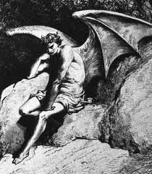
Preguntamos ¿cómo estaba el pueblo en el tiempo cuando se apareció Juan el Bautista, sería su condición mejor que la del tiempo de Elías tisbita?
Dice la inspiración:
“El pueblo a quien Dios había llamado para ser columna y base de la verdad, había llegado a ser representante de Satanás. Hacia la obra que este deseaba que hiciese, y seguía una conducta que representaba falsamente el carácter de Dios...”
El Deseado de todas la gentes pg. 27.

Slide 13
En el tiempo de Juan el Bautista, la
codicia de las riquezas, y el amor al lujo y a la ostentación, se habían
difundido extensamente.
Los placeres sensuales, banquetes y borracheras estaban
ocasionando enfermedades físicas y degeneración embotando las percepciones
espirituales.”
El Deseado de todas la gentes pg. 75.

Slide 14
Tristemente la historia se estaba repitiendo en el tiempo de Juan el bautista, el pueblo esta lejos de ser lo que debía ser, si estaba también en gran apostasía y Dios sabiendo esto profetizo lo siguiente:
“Pero el ángel le dijo: "¡Zacarías, no temas! Tu oración ha sido oída. Isabel tu esposa, dará a luz un hijo, y lo llamarás Juan. "Tendrás gozo y alegría, y muchos se gozarán de su nacimiento, "porque él será grande ante el Señor. No beberá vino ni licor, y será lleno del Espíritu Santo, aun desde el seno de su madre. "Hará volver a muchos israelitas al Señor su Dios. "Precederá al Señor, con el espíritu y el poder de Elías, para volver el corazón de los padres a los hijos, y de los rebeldes a la prudencia de los justos; a fin de preparar para el Señor un pueblo bien dispuesto".
Luc. 1:13:17.

Slide 15
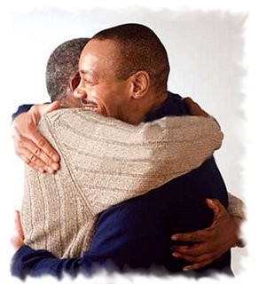
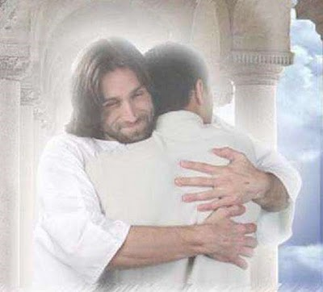

El poder del Evangelio se ve en la reconciliación.
Si tu tienes enemistad con alguien, no estas viviendo el Evangelio.

Slide 16
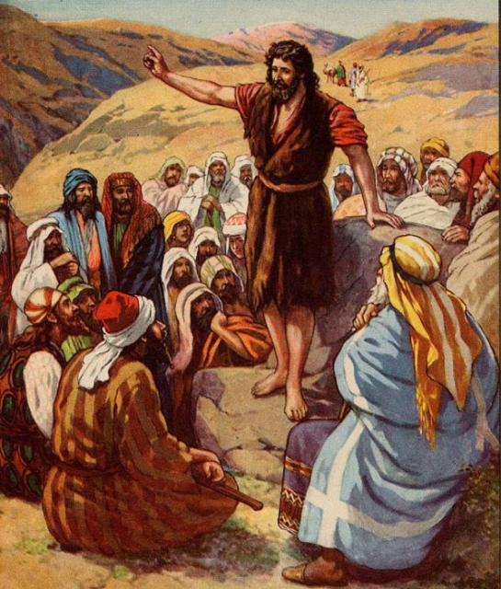
Y nuestro Maestro Jesucristo dijo de Juan en el cumplimiento de esta profecía.
"Os aseguro que entre los que nacen de mujer, no ha surgido ninguno mayor que Juan el Bautista. Sin embargo, el más pequeño en el reino de los cielos, es mayor que él…Y si queréis recibirlo, él
es el Elías que había de venir. "El que tiene oídos, oiga.”
Mat. 11:11-15.

Slide 17
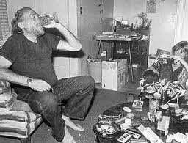
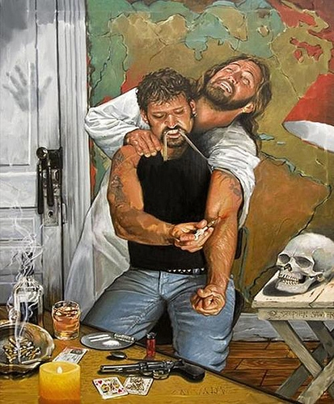
Vemos 2 cosas claramente:
Primero. Que el pueblo estaba alejado de Dios cuando Juan vino.
Segundo. Que fue Cristo el que dijo que él era el Elías para su tiempo.

Slide 18
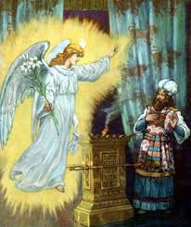
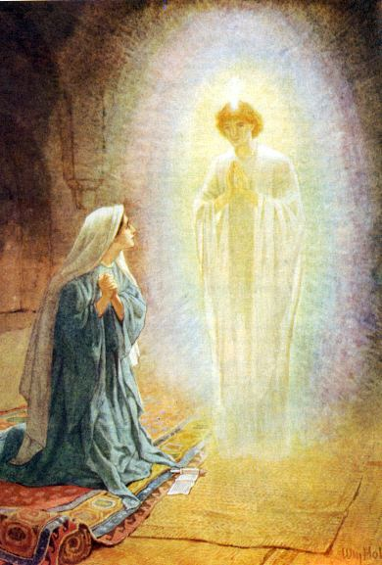
¿Será que Juan era un reformador?
La inspiración dice:
“Juan había de salir como mensajero de Dios…un mensajero tal debía ser santo…Juan debía destacarse como un reformador.”
El Deseado de todas la gentes pg. 75.
Los ángeles enviados por Dios se ciñeron a dar exactamente el mensaje tanto a Zacarías como a la virgen María.

Slide 19
Continúa diciendo.
“También se creía que antes del advenimiento del Mesías, Elías aparecería personalmente. Juan salió al cruce de esta expectación con su negativa; pero sus palabras tenían un significado mas profundo. Jesús dijo después, refiriéndose a Juan: y si queréis recibirlo, este es Elías el que había de venir.
Juan vino con el espíritu y poder de Elías. Para hacer una obra como la que había hecho Elías. Si los judíos le hubiesen recibido, esta obra se habría realizado en su favor. Pero no recibieron su mensaje. Para ellos no fue Elías”
El Deseado de todas la gentes pg. 109.

Slide 20
El mensaje final de Juan a estos fue:
Cuando Juan vio que muchos fariseos y saduceos venían a su bautismo, les decía: "¡Generación de víboras! ¿Quién os enseñó a huir de la ira venidera?
"Producid frutos dignos de arrepentimiento, "y no penséis en vuestro interior. 'Tenemos a Abrahán por padre'. Por que os digo que aun de estas piedras Dios puede levantar hijos de Abrahán. "El hacha ya está puesta a la raíz de los árboles. Todo árbol que no da buen fruto será cortado y echado en el fuego.”
Mateo 3:7-10.

Slide 21
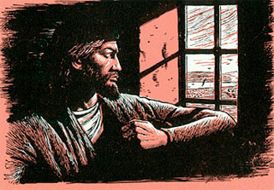
A semejanza de Elías tisbita, ¿Por qué causa fue perseguido y encarcelado Juan?
Luc.3:19,20.Entonces Herodes el tetrarca, siendo reprendido por Juan a causa de Herodías, mujer de Felipe su hermano, y de todas las maldades que Herodes había hecho, ²⁰ sobre todas ellas, añadió además esta: encerró a Juan en la cárcel.
Lea Mateo 14:3-11.
Claramente se nota aquí que la razón para perseguirlo, encarcelarlo y aún darle muerte, fue por predicar la Palabra de Dios. Porque Juan «obró fielmente con él, denunciando su unión inicua con Herodías, la esposa de Felipe su hermano», lo cual era la violación del séptimo y décimo mandamientos de la ley de Dios.

Slide 22
Fue tal el rechazo que despertó el mensaje que Dios daba acerca del arrepentimiento por medio de Juan que «Parece que Juan no fue encarcelado sino hasta varios meses, quizá un año o más, después del bautismo de Jesús (DTG 185; cf. p. 203), cerca de la pascua del año 29 d. C.
Permaneció encarcelado hasta la primavera (marzo-mayo) del año 30, y fue decapitado unas pocas semanas antes de la pascua de ese año (DTG 327-328, 332)»
Extraido del CBA sobre Luc.3:19.

Slide 23
Juan fue encarcelado a comienzos de la primavera el año 29, quizá en marzo o abril, después de un ministerio de unos DOS AÑOS. Fue detenido cuando estaba predicando por orden de Dios en la parte oriental del Jordán, es decir en Perea. (Luc.3:1-3).
Según Josefo (Antigüedades xviii. 5. 2), Juan fue encarcelado en la fortaleza de Machaeros, en Perea, al este del mar Muerto. El lugar de Machaeros fue descubierto en 1807; aún pueden verse las ruinas de los calabozos.

Slide 24
Es claro entonces que el segundo Elías que la Biblia reconoce es Juan el Bautista y que también el vino al pueblo de Dios y no al
mundo gentil, como también había sucedido con Elías tisbita.
Vayamos ahora a conocer al tercer Elías.

